Slide 1

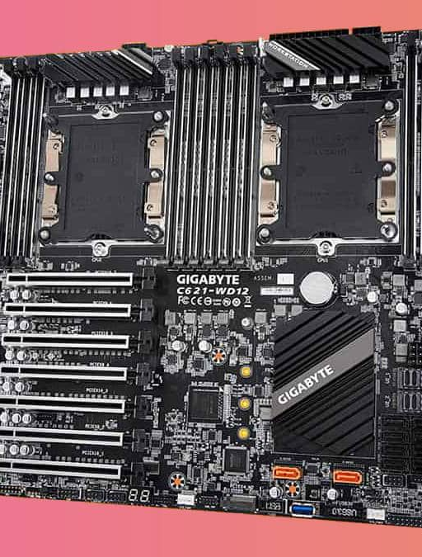
Хибридни архитектури в съвременни дънни платки

Slide 2
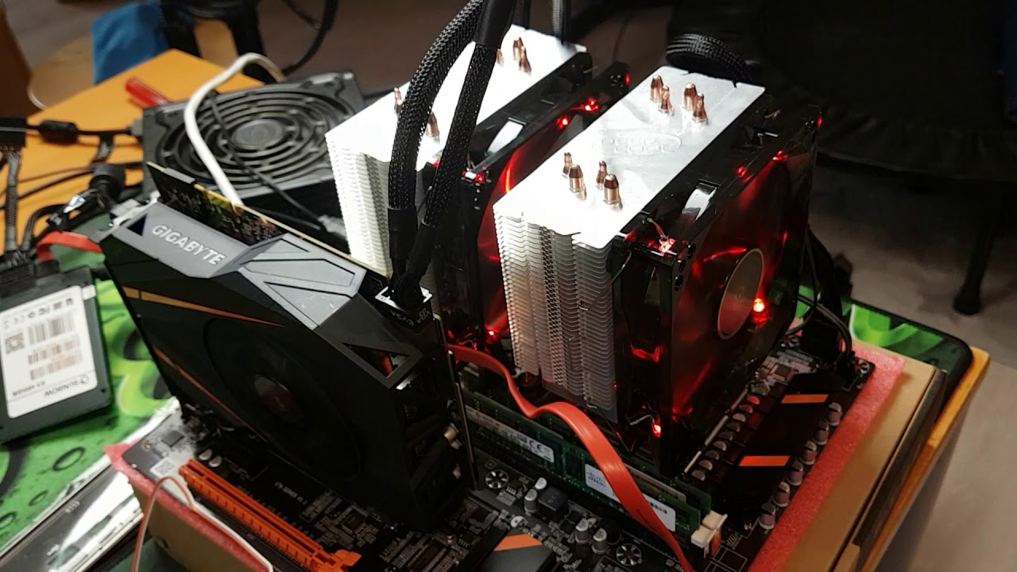
Какво е хибридна дънна платка
Хибридните дънни платки позволяват използването на два отделни процесора и могат да поддържат две отделни системи едновременно.

Slide 3
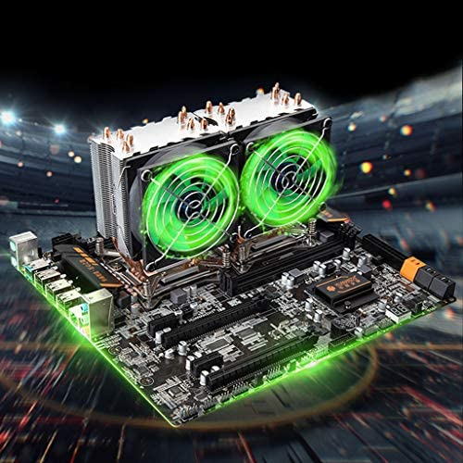
Употребата на два процесора ефективно комбинира силата на двата процесора, позволявайки удвояване на ядрата, нишките и количеството RAM, които могат да се използват от в системата

Slide 4
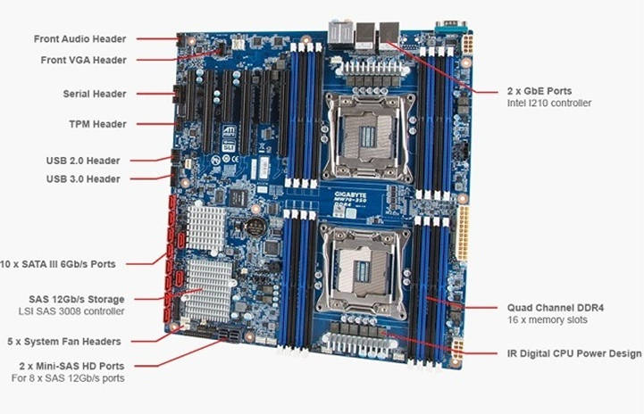
При по-старите дъна двата процесора се използват едновременно, и за това е желателно тези процесори да са еднакви или със сходни характеристики

Slide 5
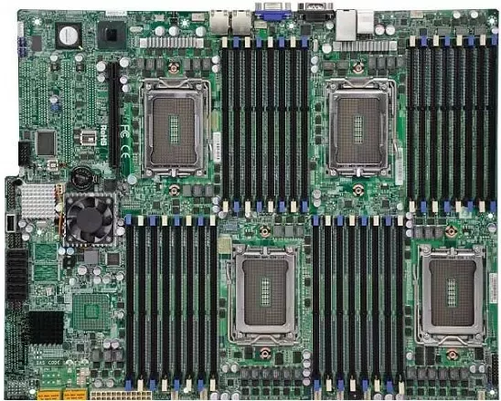
Достъпност
Основната им употреба до скоро бе тясно обвързана с големи сървъри, при които е необходима по-голяма и по-бърза процесорна мощност.

Slide 6
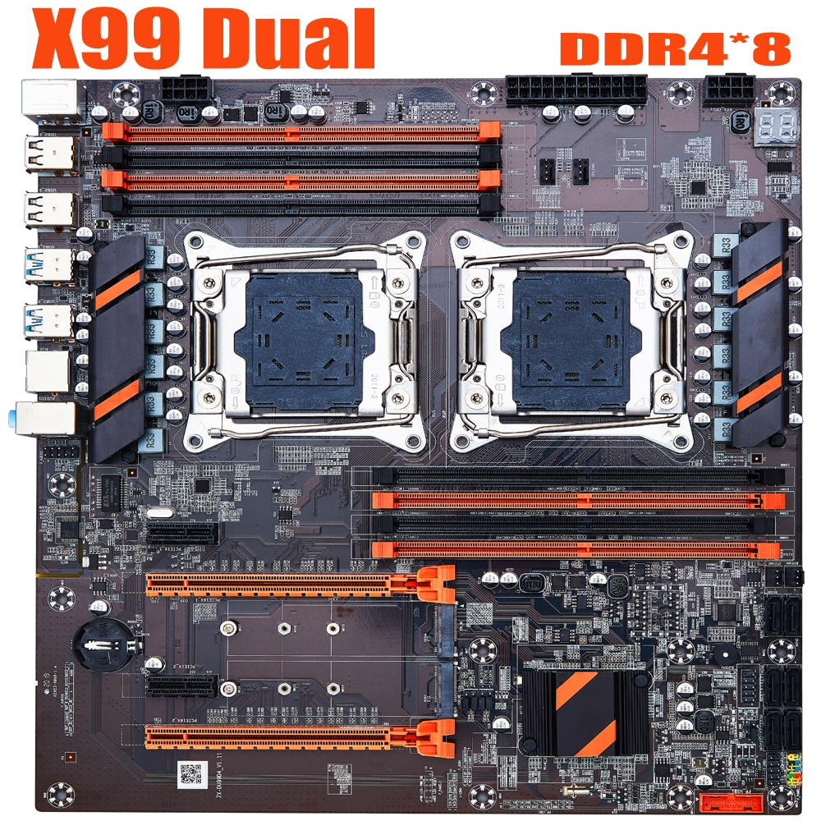
Достъпност
С появата на евтини многоядрени процесори като i9-12900K и Ryzen 5950X започват да се появяват сравнително евтини дъна втора ръка.

Slide 7
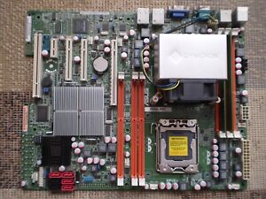
Ползи
Възможно е и поддържането на повече HDD/SSD за до няколко TB пространство.

Slide 8
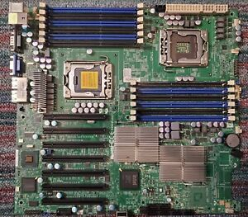
Ползи
Те са удобни за потребители, желаещи лукса от две системи, без недостатъците като две видеокарти, захранвания или като цяло – две системи.

Slide 9
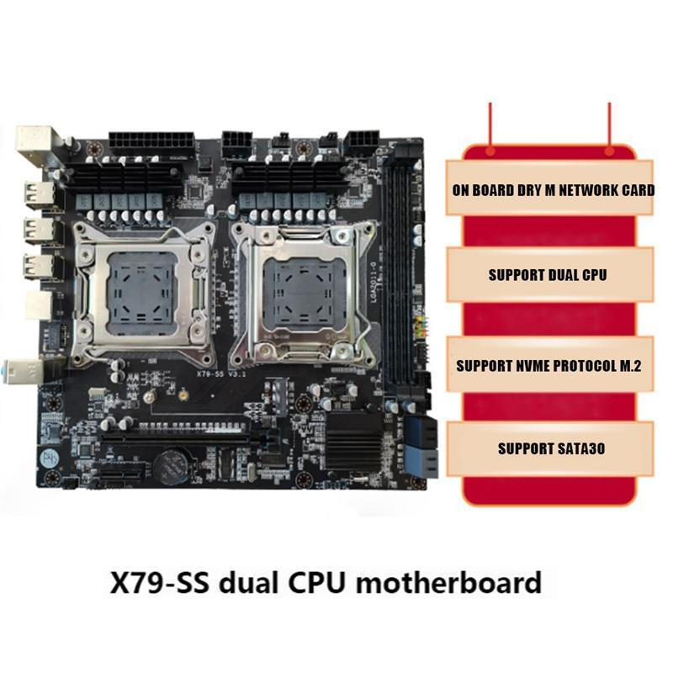
Ползи
Допълнителните привилегии биха били полезни при по-тежки CPU-насочени задачи, като rendering, графичен дизайн и други.

Slide 10
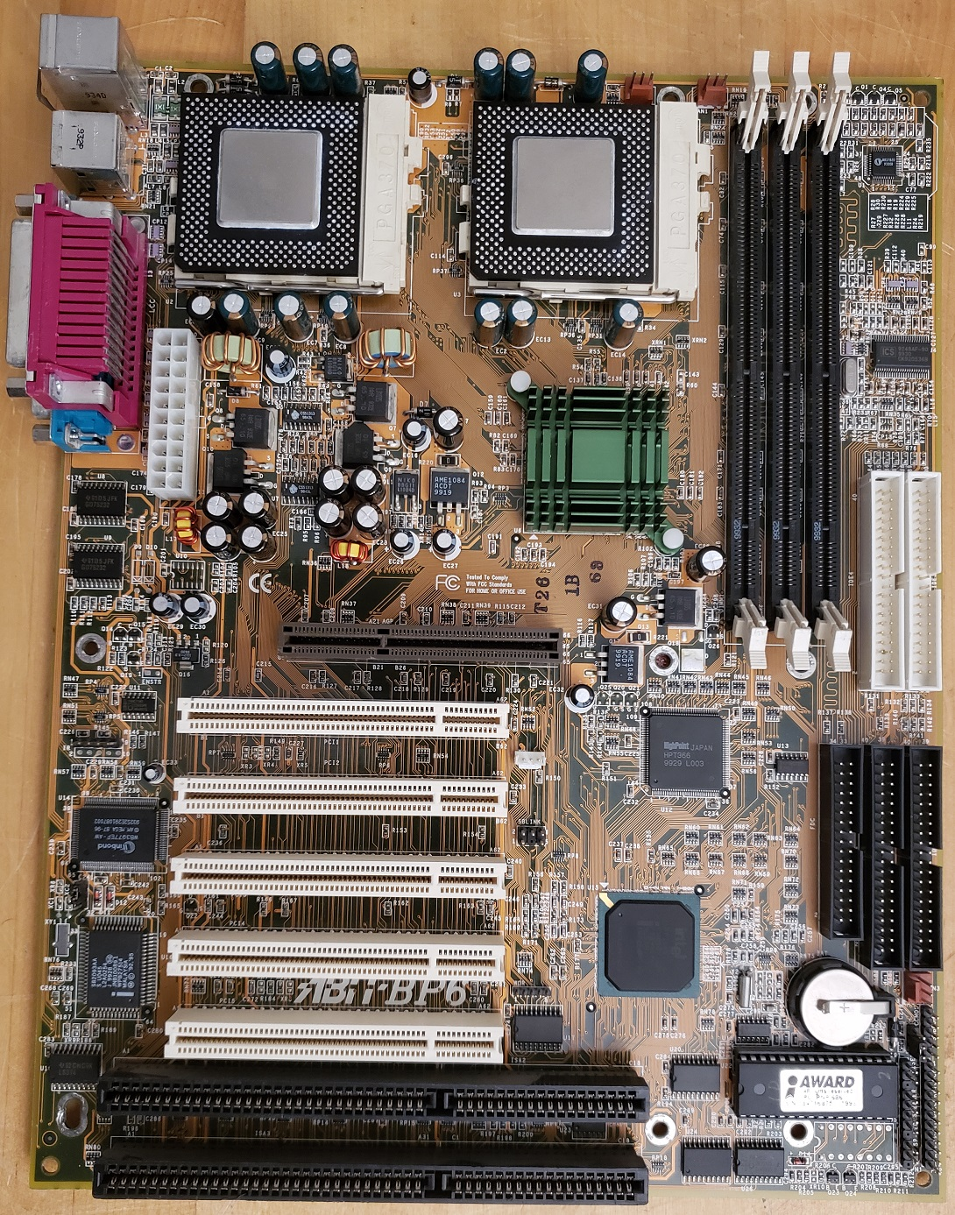
Недостатъци
Подобна система не би била полезна за игри, тъй като те не са предназначени да използват толкова много екстра ядра, RAM и др. и те ще стоят без товар.

Slide 11
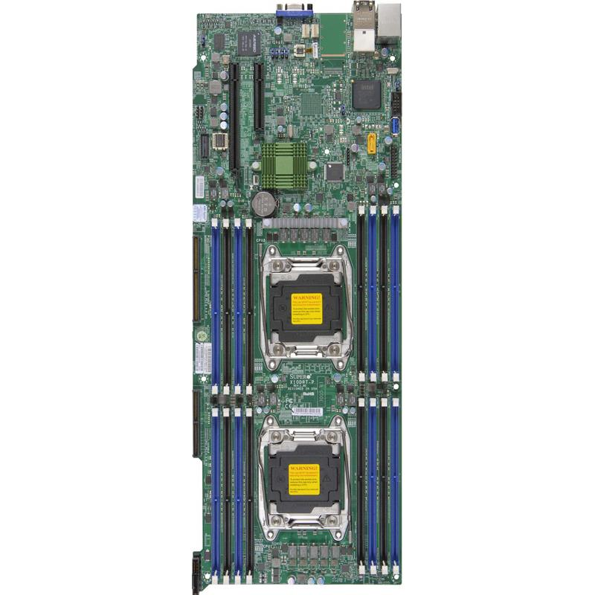
Недостатъци
Подобни системи не биха били полезни при употреба с програми, които не позволяват паралелно обработване.

Slide 12
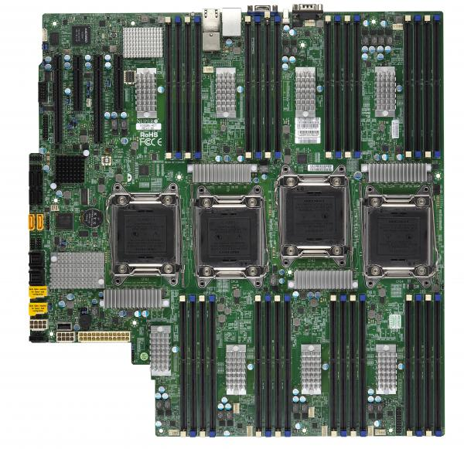
Недостатъци
Системи с два или повече процесора използват и увеличено количество енергия (по разбираеми причини), което трудно би се оправдало с работата, която се върши.

Slide 13
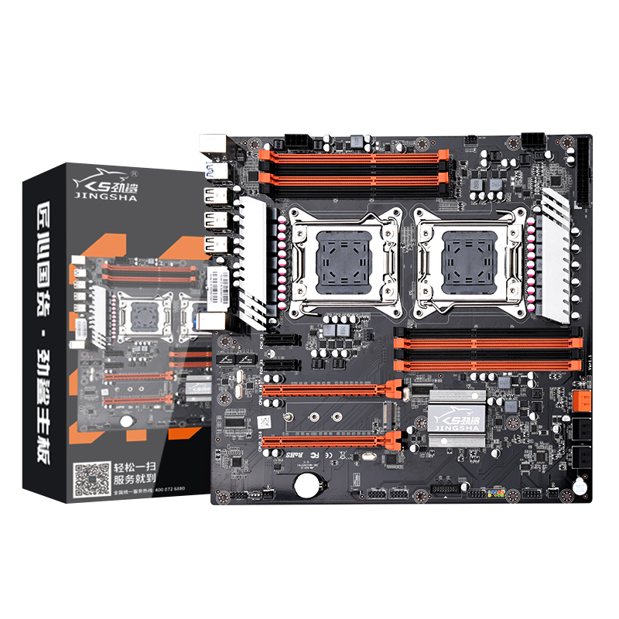
Недостатъци
Намирането на два процесора, съвместими за работа в тандем, може да се окаже трудна и скъпа задача.

Slide 14
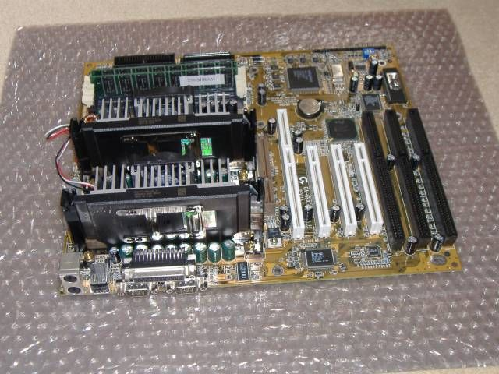
Недостатъци
Голямо количество от процесорите, които могат да се използват за система от този сорт, са с остарели параметри и работят на стари платформи.

Slide 15
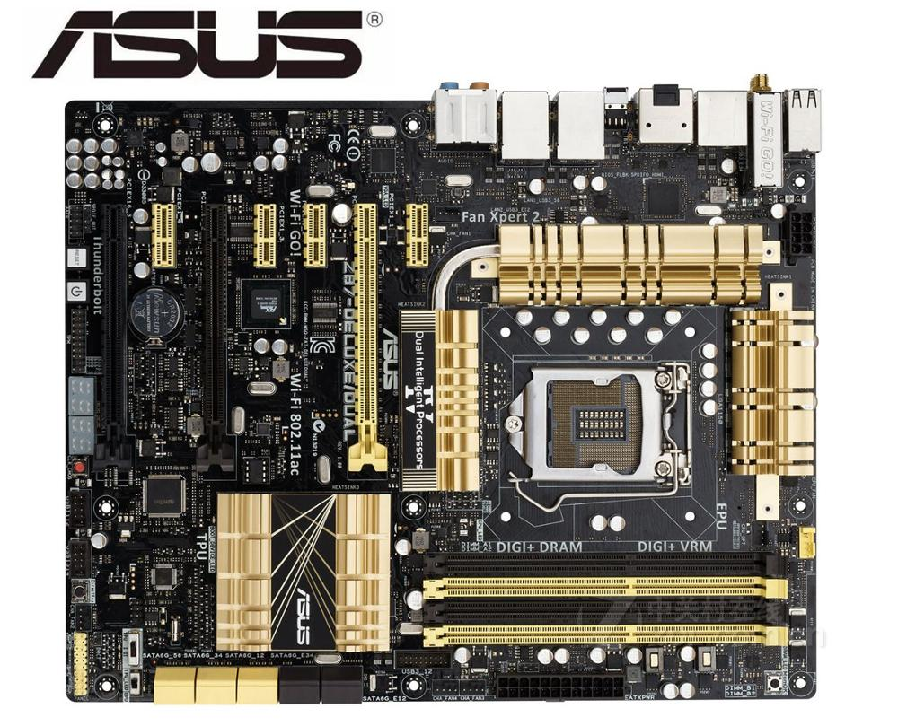
Заключение
В днешно време трудно може да се оправдае покупката на подобен компютър, защото има по-евтини и мощни алтернативи.

Slide 16
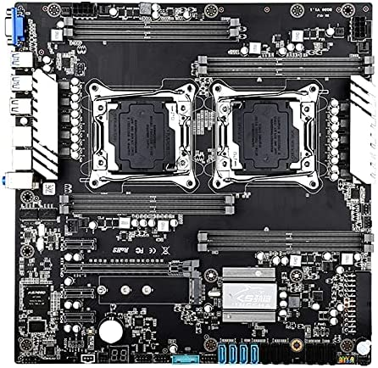
Заключение
В миналото това е било предпочитан вариант пред многоядрен процесор за огромно количество пари.

Slide 17
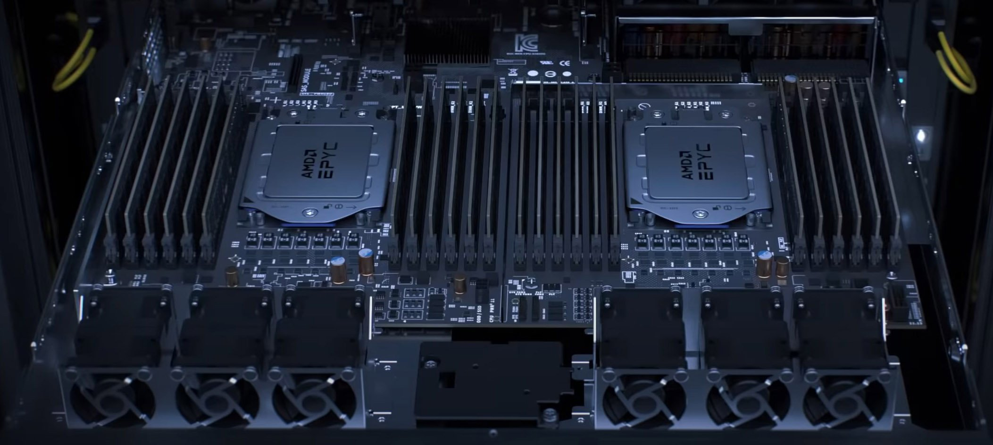
Заключение
В днешно време обаче процесори като Threadripper и EPYC на AMD просто е много по мощен и оправдава цената си успешно, без да използва толкова електричество

Slide 18
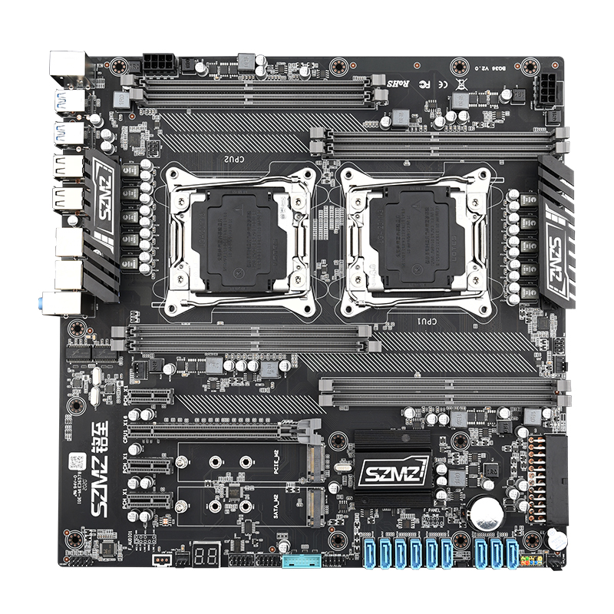
Заключение
От друга страна модерните алтернативи на тези дъна все още се произвеждат, но с новите процесори и RAM цените скачат право в космоса.

Slide 19
Въпроси
Коя е най-често срещаната ситуация, която изисква подобна дънна платка?
Кои са ползите на подобна дънна платка?
Кои са минусите на системи с два или повече процесора?
За какво се използват?
Смислена ли е покупката на подобна система и защо да/не?

Slide 20
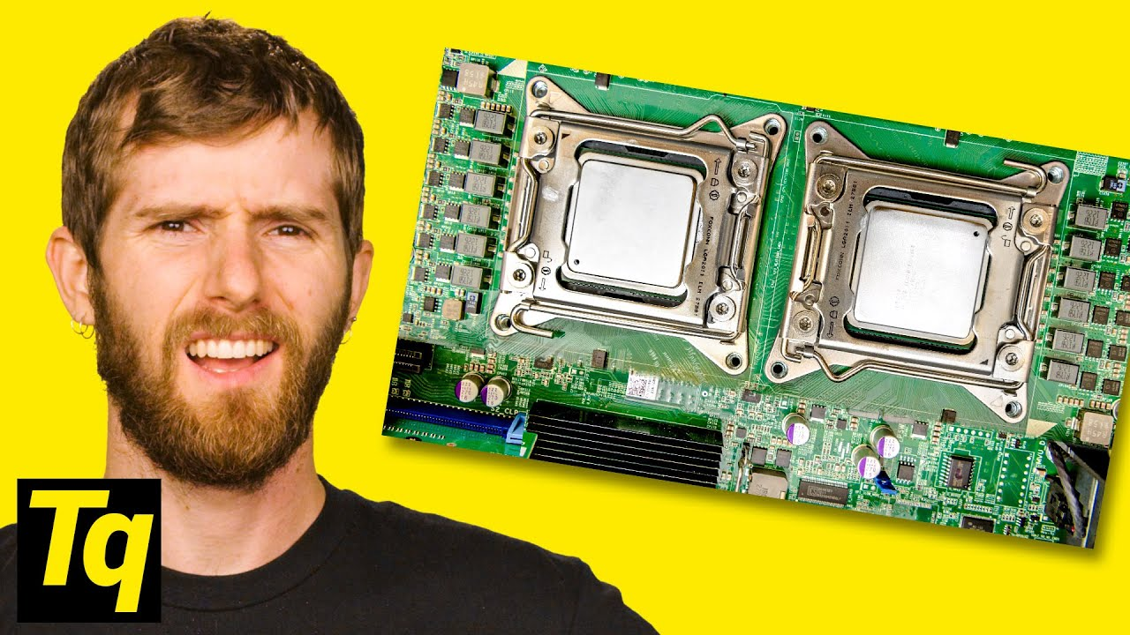
Източници
https://cpuninja.com/dual-cpu-motherboard/
https://www.youtube.com/watch?v=IqJoMdxT7XI&ab_channel=LinusTechTips
Васил Генков 12Д

